Slide 1
Operator dan Manipulasi String

Slide 2
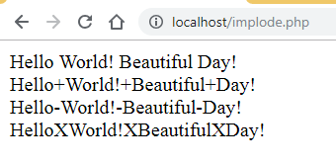
Implode berfungsi kebalikannya yakni menggabungkan suatu srtring yang terpisah
<?php
$arr = array('Hello','World!','Beautiful','Day!');
echo implode(" ",$arr)."<br>";
echo implode("+",$arr)."<br>";
echo implode("-",$arr)."<br>";
echo implode("X",$arr);
?>

Slide 3
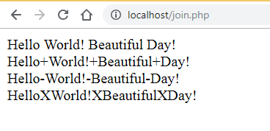
join
fungsi join yang gunanya untuk menggabungkan karakter pada array sesuai nilai yang kita tentukan untuk penggabungannya
<?php
$arr = array('Hello','World!','Beautiful','Day!');
echo join(" ",$arr)."<br>";
echo join("+",$arr)."<br>";
echo join("-",$arr)."<br>";
echo join("X",$arr);
?>

Slide 4
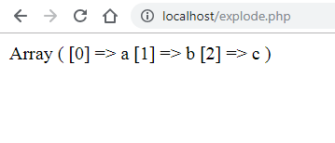
explode
Explode digunakan untuk memisahkan atau memecah-mecahkan suatu string berdasarkan tanda pemisah yang kita tentukan sebelumn
<?php $str = "a,b,c"; print_r (explode(",",$str)); ?>

Slide 5
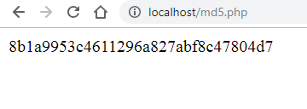
md5
Biasanya MD5 di gunakan untuk meng-enkripsi data yang bersifat rahasia dan tidak ingin di ketahui oleh orang lain
<?php
$str = "Hello";
echo md5($str);
?>

Slide 6
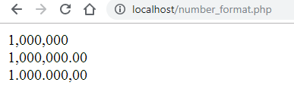
Number format
fungsi ini bisa kita gunakan untuk membuat format penulisan bilangan angka. seperti ribuan, ratusan dan lainnya
<?php
echo number_format("1000000")."<br>";
echo number_format("1000000",2)."<br>";
echo number_format("1000000",2,",",".");
?>

Slide 7
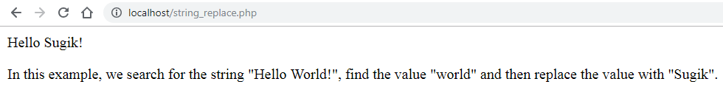
String Replace
Fungsi utama dari Function str_replace ini adalah untuk menggantikan substring tertentu didalam suatu string
<html>
<body>
<?php
echo str_replace("world","Sugik","Hello world!");
?>
<p>In this example, we search for the string "Hello World!", find the value "world" and then replace the value with "Sugik".</p>
</body>
</html>

Slide 8
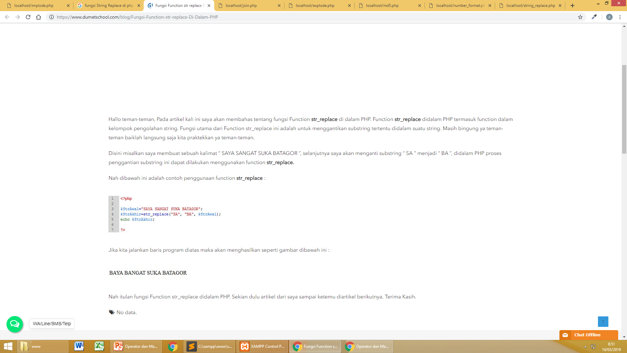

Slide 9
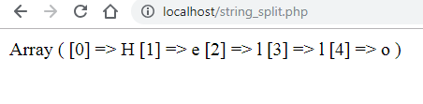
String Split
Fungsi atau kegunaan Split() Pada PHP yaitu untuk memisahkan dan membuang karakter tertentu pada yang terdapat pada sebuah sting
<?php
print_r(str_split("Hello"));
?>

Slide 10

String Word Count
<?php
echo str_word_count("Hello world!");
?>

Slide 11
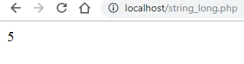
String Long
<?php
echo strlen("Hello");
?>

Slide 12
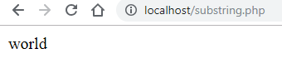
Sub string
<html>
<body>
<?php
echo substr("Hello world",6);
?>
</body>
</html>

Slide 13
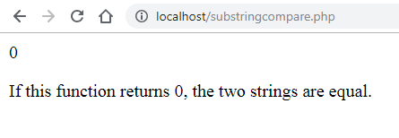
Sub String Compare
<html>
<body>
<?php
echo substr_compare("Hello world","Hello world",0);
?>
<p>If this function returns 0, the two strings are equal.</p>
</body>
</html>

Slide 14
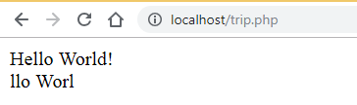
Trim
Fungsi trim() di PHP berguna untuk menghilangkan spasi dan karakter dari suatu variabel di dua sisi, sisi kiri dan sisi kanan.
<html>
<body>
<?php
$str = "Hello World!";
echo $str . "<br>";
echo trim($str,"Hed!");
?>
</body>
</html>

Slide 15
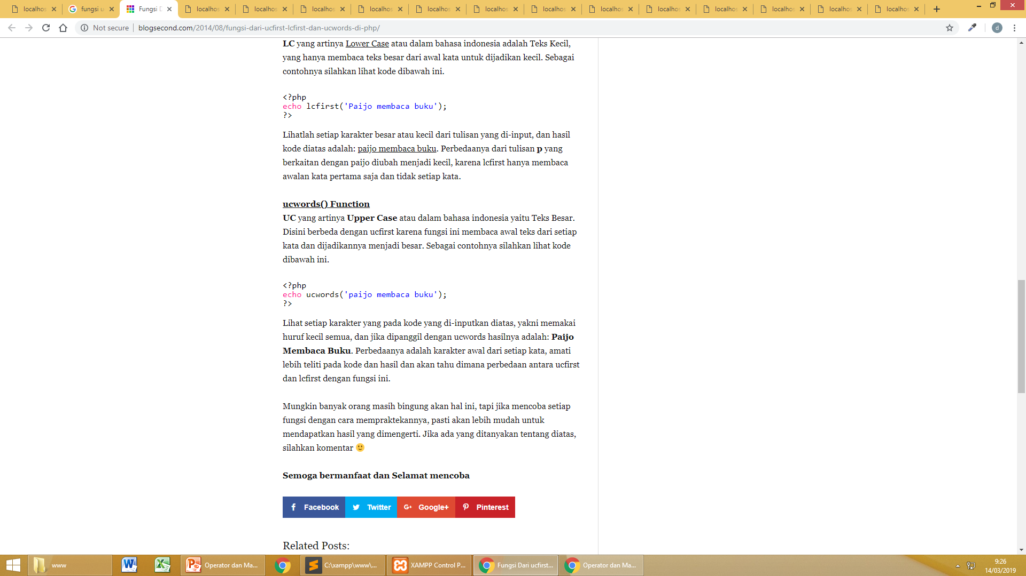
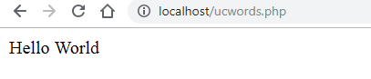
ucwords
UC yang artinya Upper Case atau dalam bahasa indonesia yaitu Teks Besar. Disini berbeda dengan ucfirst karena fungsi ini membaca awal teks dari setiap kata dan dijadikannya menjadi besar
<html>
<body>
<?php
echo ucwords("hello world");
?>
</body>
</html>

Slide 16
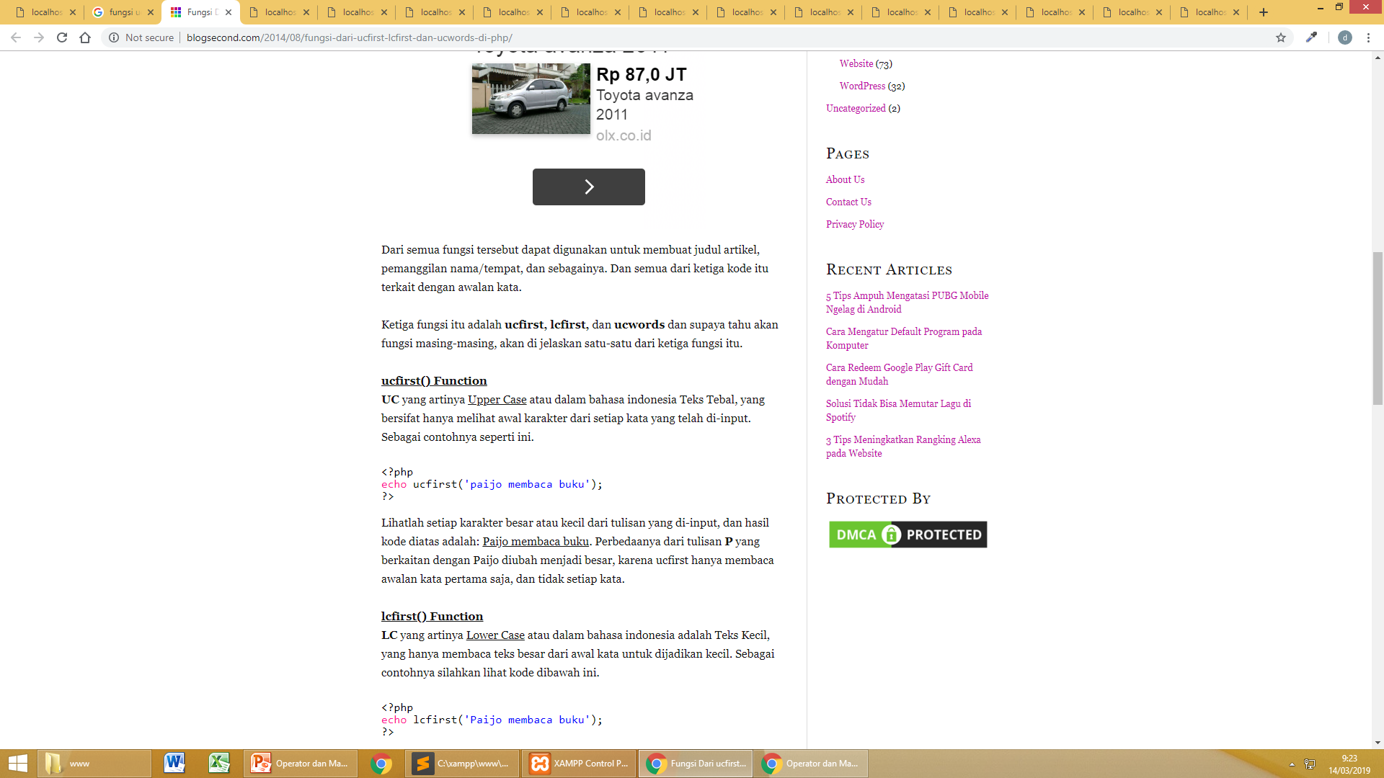
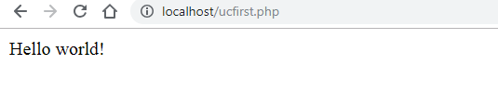
ucfirst
ucfirst() Function UC yang artinya Upper Case atau dalam bahasa indonesia Teks Tebal, yang bersifat hanya melihat awal karakter dari setiap kata yang telah di-input
<html>
<body>
<?php
echo ucfirst("hello world!");
?>
</body>
</html>

